Slide 1

МК ДОУ Починковский детский сад №8
Взаимодействие ДОУ и семьи
Подготовила: воспитатель высшей
квалификационной категории
Л. А. Шалунова
2024г.

Slide 2
«Дети - это счастье, созданное нашим трудом. Занятия, встречи с детьми, конечно, требуют душевных сил, времени, труда. Но, ведь и мы счастливы тогда, когда счастливы наши дети, когда их глаза наполнены радостью».
В. А. Сухомлинский

Slide 3
Основные принципы партнёрства ДОУ и семьи
Доброжелательный стиль общения педагогов с родителями (создание партнерских, доверительных отношений между родителями и воспитателем)
Индивидуальный подход (в ежедневном контакте воспитателя, когда родители приводят и забирают детей).
Динамичность (быстро реагировать на изменения социального состава родителей, их образовательные потребности и воспитательные запросы).
Открытость (посещение родителями группы для того, чтобы они могли видеть, как и чем занимается их ребенок).
Сотрудничество, а не наставничество. ( Сотрудничество - это общение "на равных", где никому не принадлежит привилегия указывать, контролировать, оценивать).

Slide 4
Традиционные формы взаимодействия
Беседы
Посещение семей
Дни открытых дверей
Выставки совместных работ
Консультации
Родительские собрания
Совместные праздники и развлечения
Работа с родительским комитетом
оформление папок-передвижек и стендов

Slide 5
Основные направления работы с родителями в условиях реализации ФГОС ДО
Современные формы взаимодействия
Информационно-аналитическое
Познавательное
Направления работы с родителями
Наглядно-информационное
Досуговое

Slide 6

Познавательное направление
Ознакомление родителей с возрастными и психологическими особенностями детей дошкольного возраста, формирование у родителей практических навыков воспитания детей.
Цель
Совместные проекты
Открытые НОД
общие, групповые собрания
круглый стол «по любой теме»
совместные экскурсии;
консультации и индивидуальные беседы
совместное создание предметно-
развивающей среды
выставки детских работ, поделок,
изготовленные вместе с родителями.
Notes:
Content Layouts

Slide 7
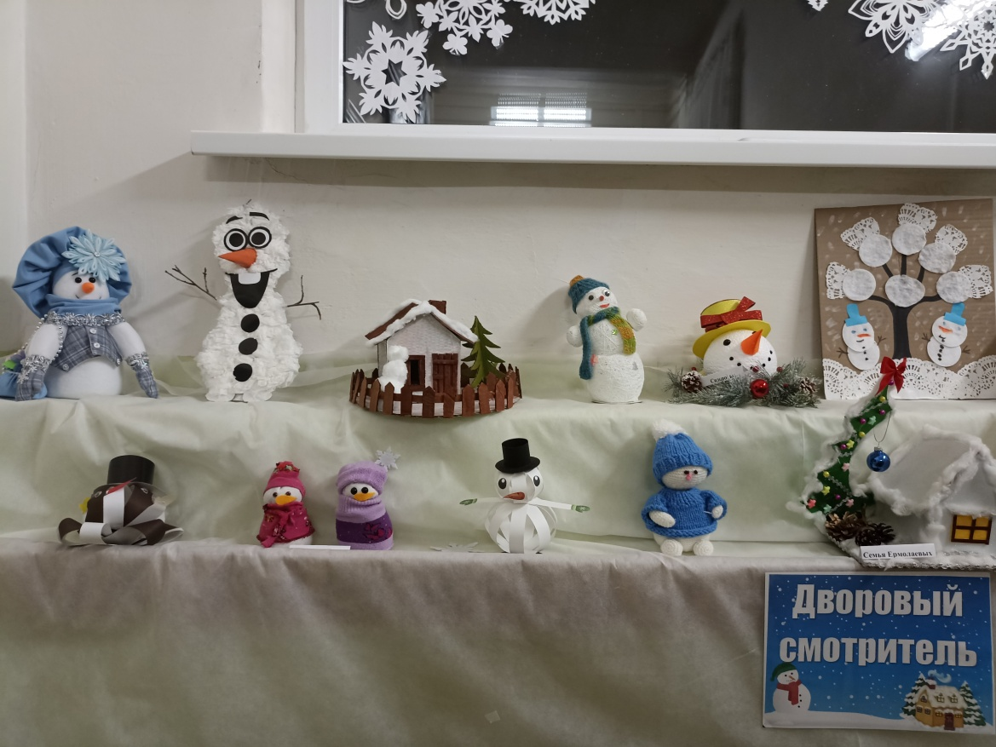
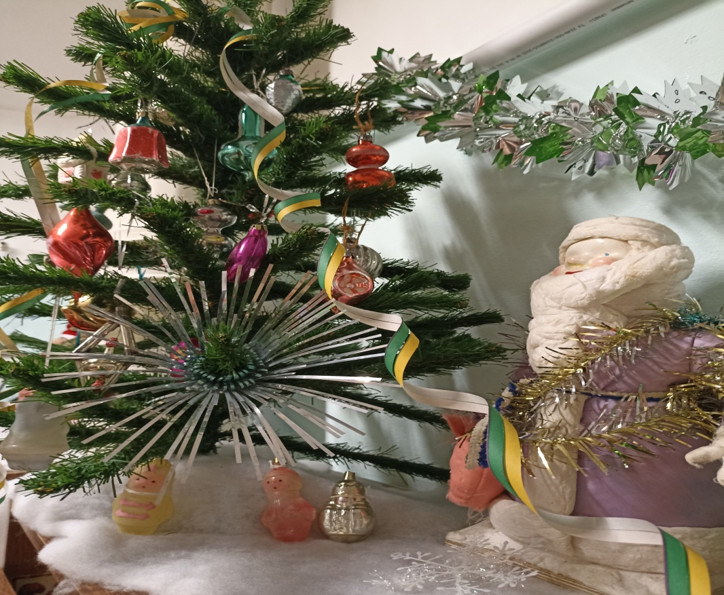
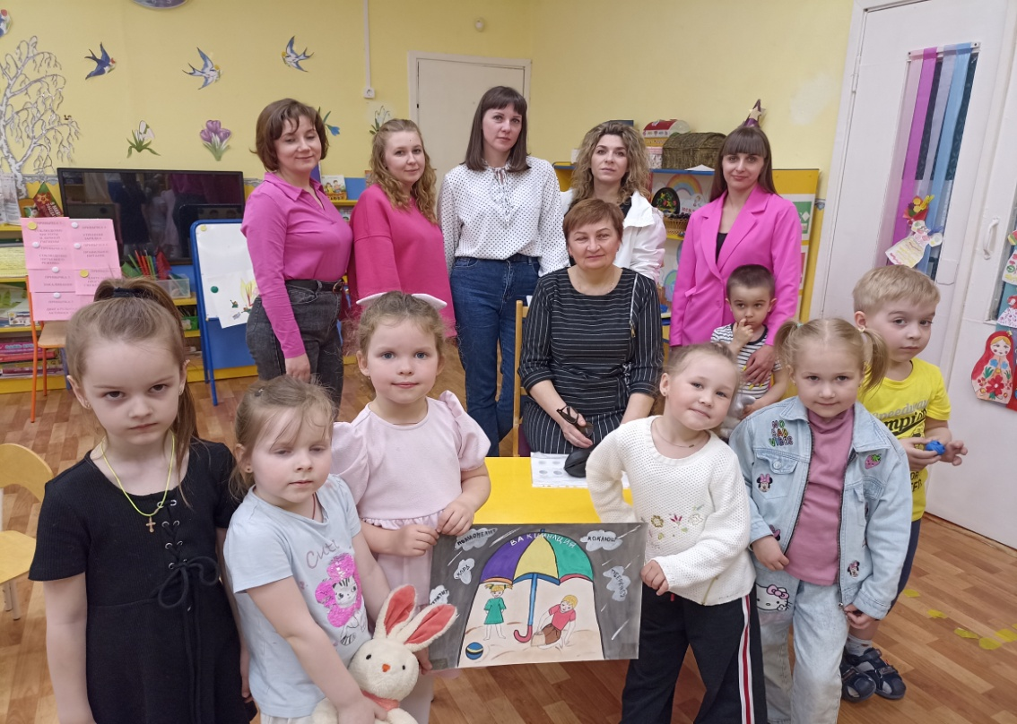
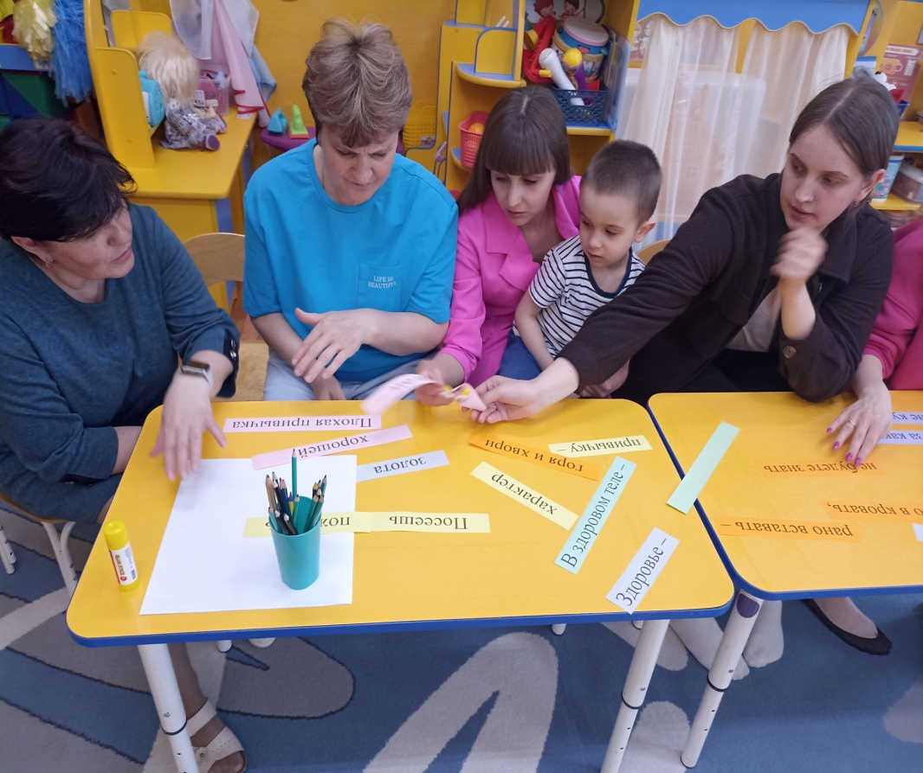
Выставка творческих работ
«Ёлка из прошлого»
Родительское собрание
Круглый стол

Slide 8
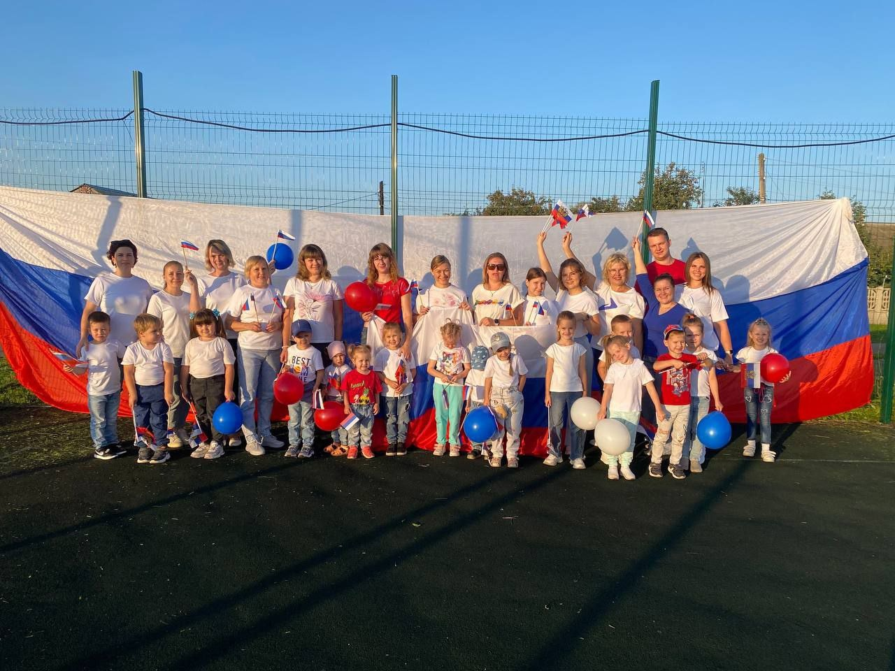
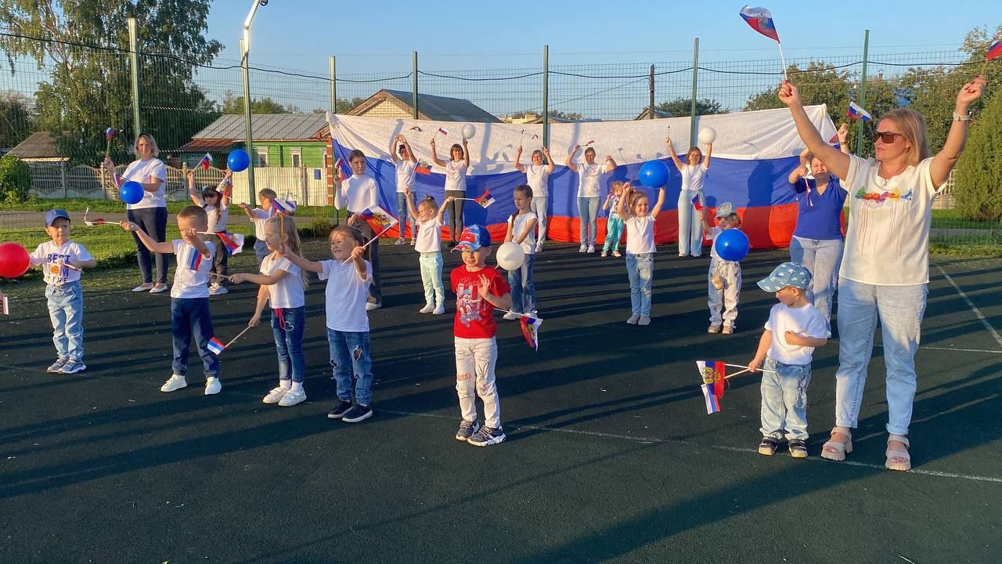
Флешмоб
ко Дню государственного флага

Slide 9

Информационно-аналитическое
направление
Выявление интересов, потребностей, запросов родителей, уровня их педагогической грамотности, установление эмоционального контакта между педагогами, родителями и детьми.
Цель
обратная связь
тестирование
опрос, интервью
личные беседы
Notes:
Content Layouts

Slide 10
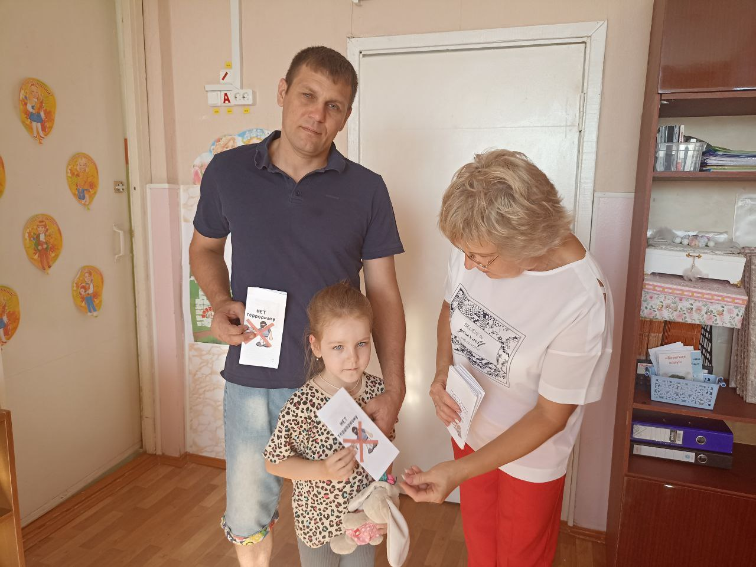
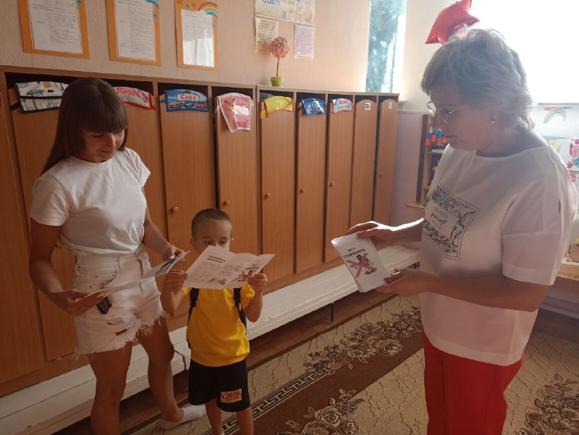

Slide 11
Наглядно-информационное направление
даёт возможность донести до родителей любую информацию в доступной форме, напомнить тактично о родительских обязанностях и ответственности.
Цель
папка-передвижка
выпуск газет
фотовыставки
объявления и рекламы
нормативные документы
родительский уголок: включающий
различную информацию.
Notes:
Content Layouts

Slide 12
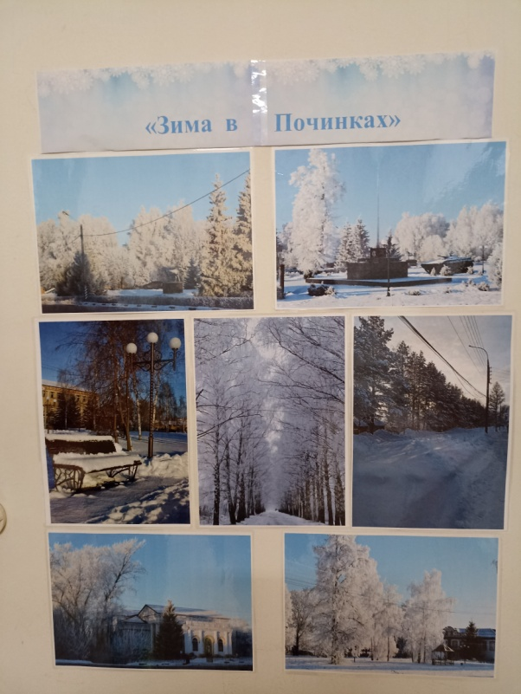
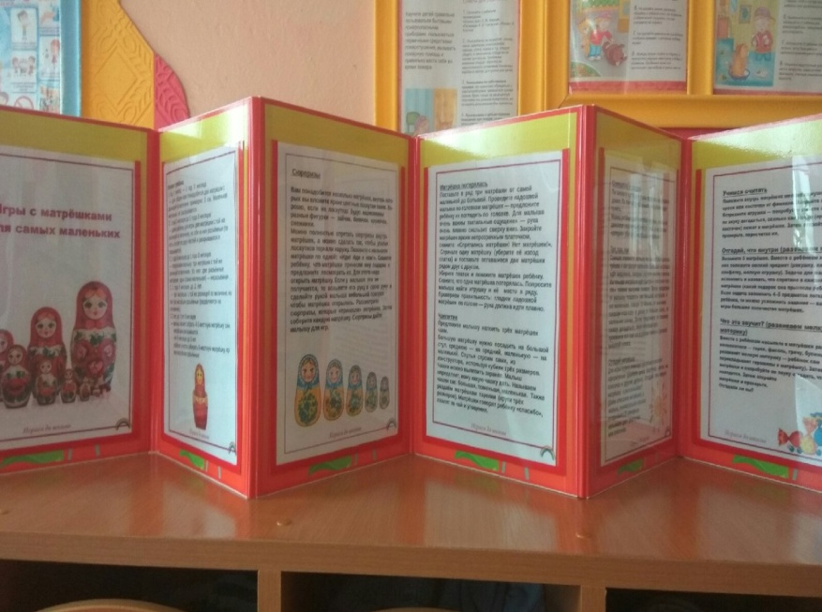
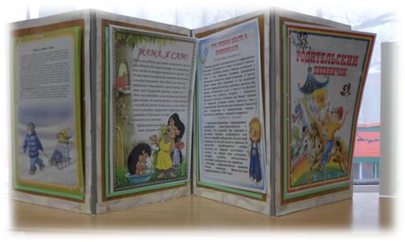
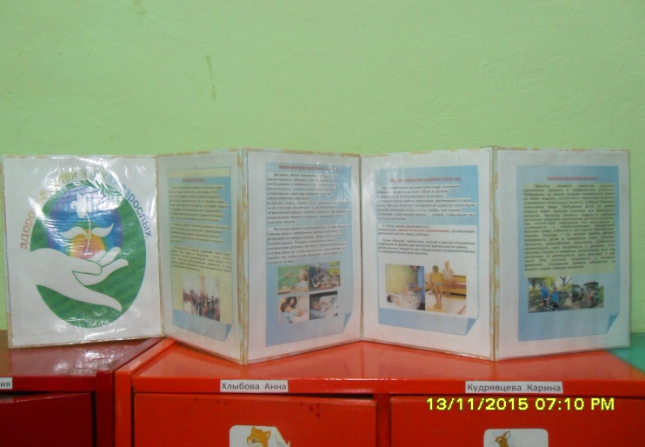

Slide 13
Досуговое направление
Установление теплых доверительных отношений, эмоциональный контакт между педагогами и родителями, между родителями и детьми.
Цель
праздники
развлечения
знакомство с профессиями родителей
дни добрых дел, акции
выставка семейной коллекции
семейные спортивные встречи
экскурсии
Notes:
Content Layouts

Slide 14
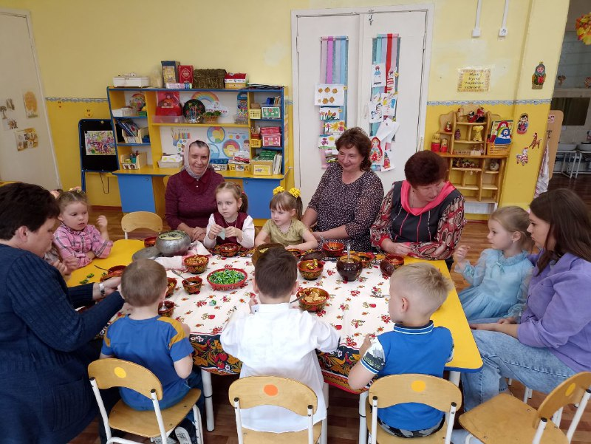
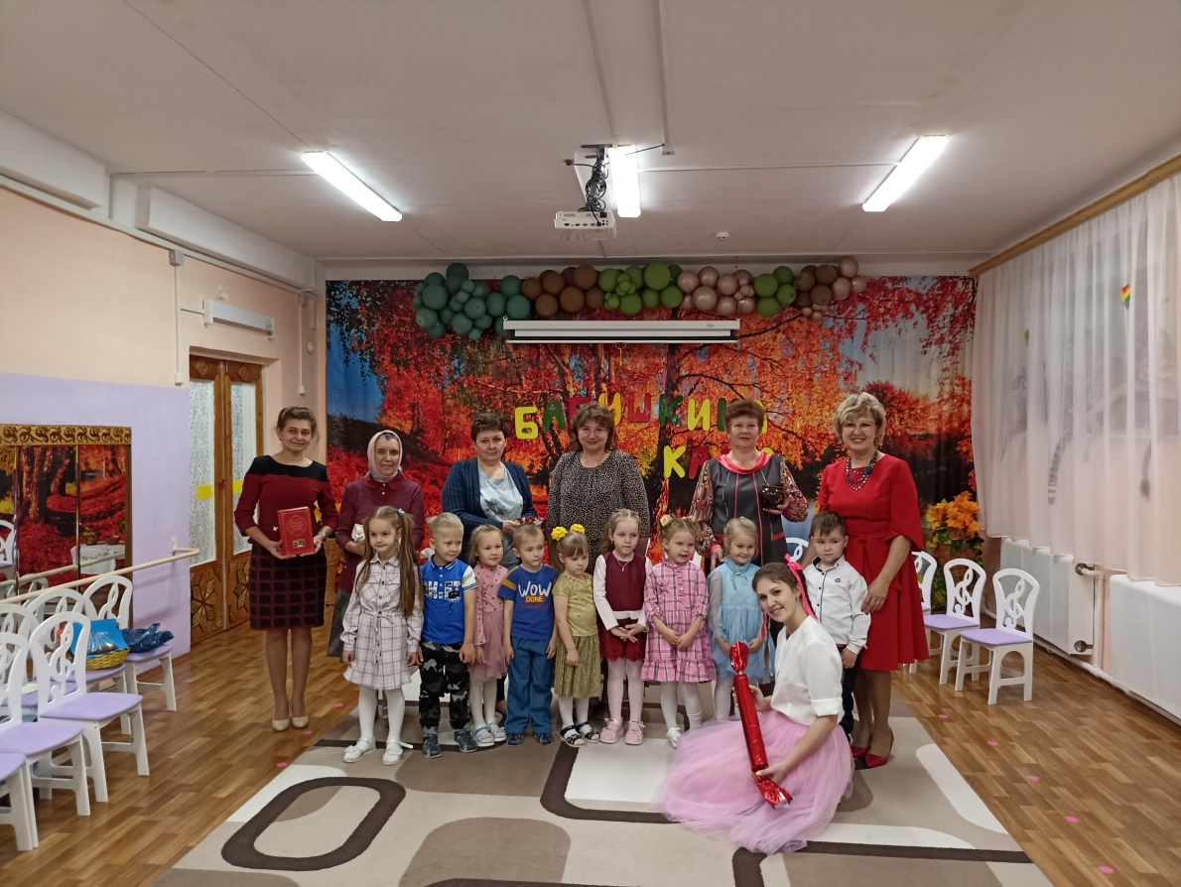
«Бабушкина каша»

Slide 15
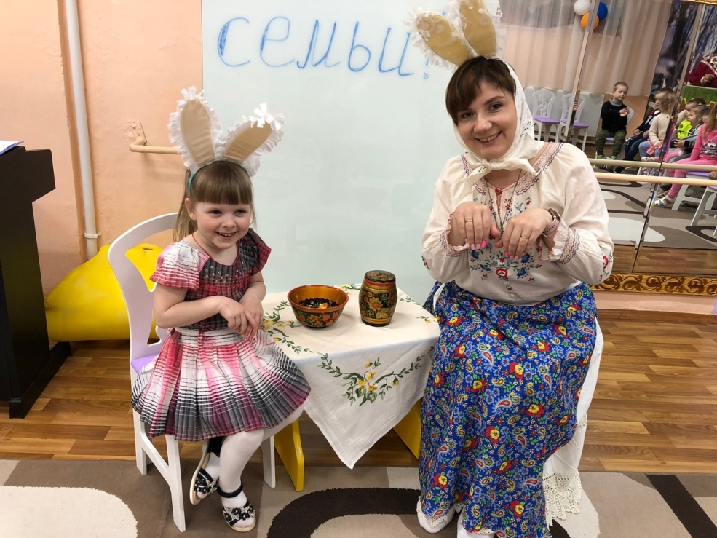
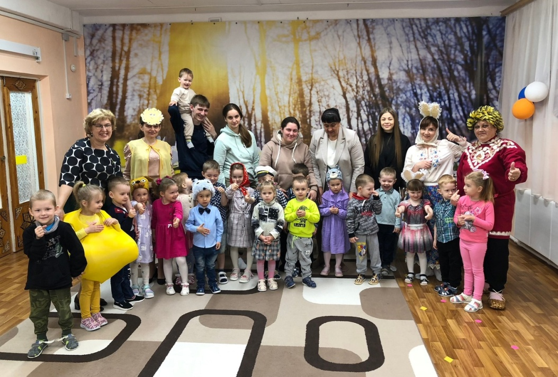
«День семьи»

Slide 16
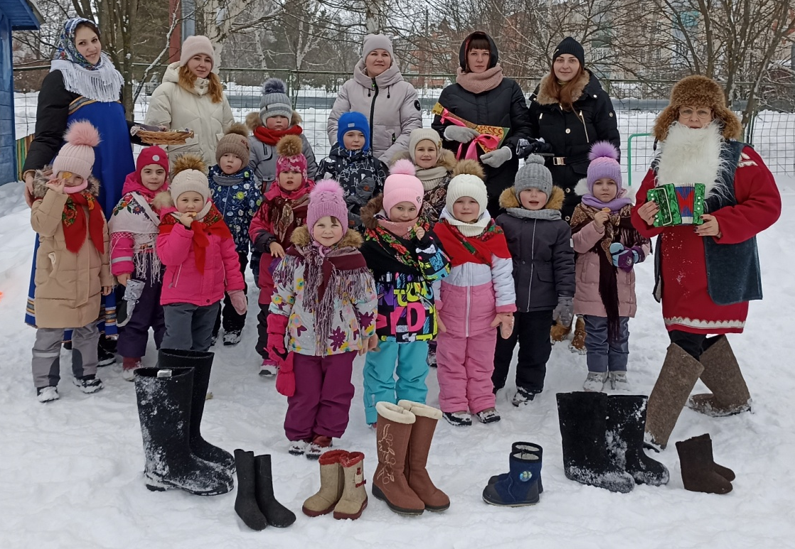
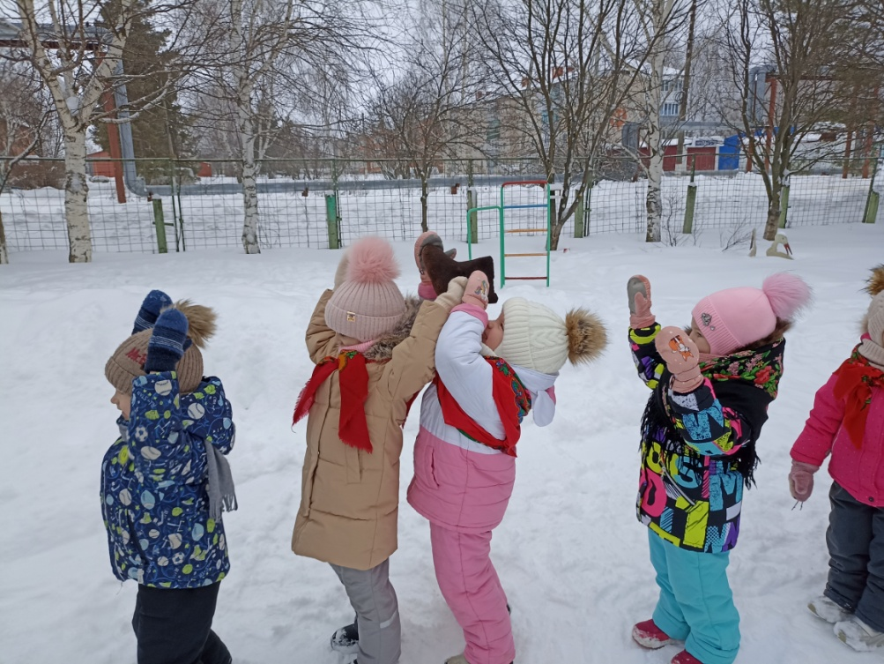
Спортивные семейные встречи
«Русский валенок»

Slide 17
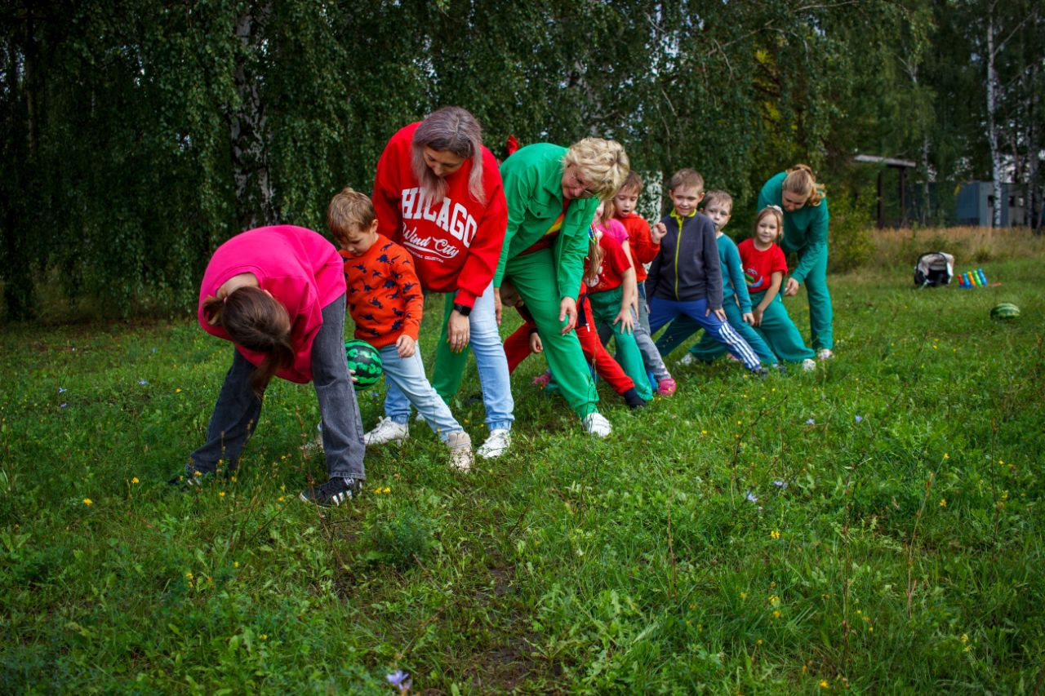
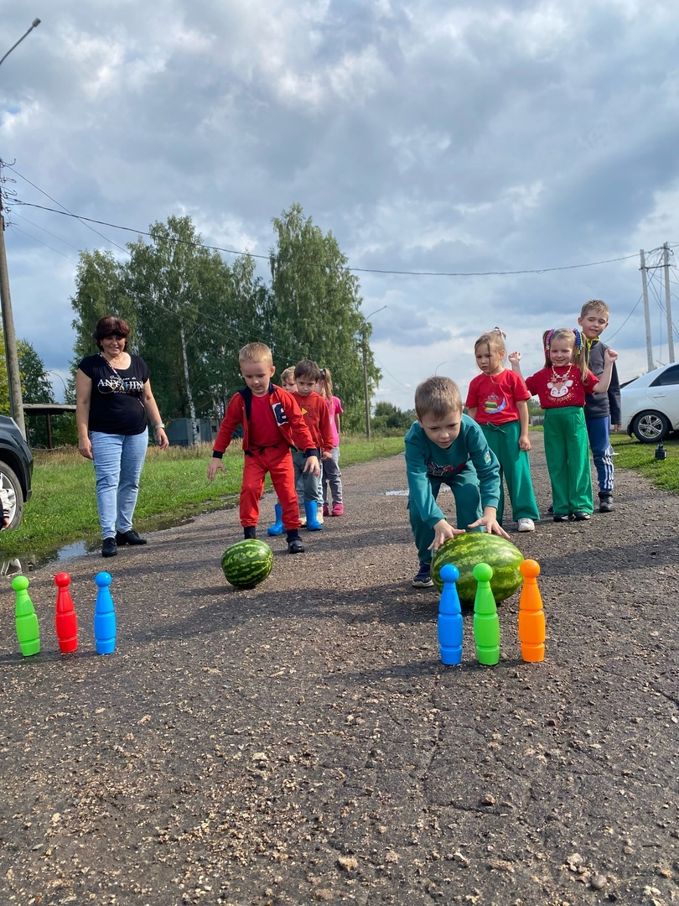
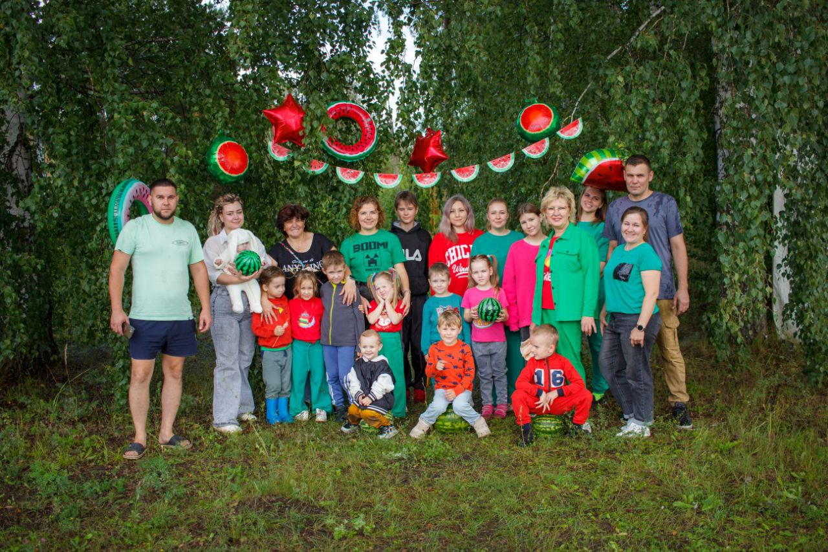
«Веселый арбузник»

Slide 18
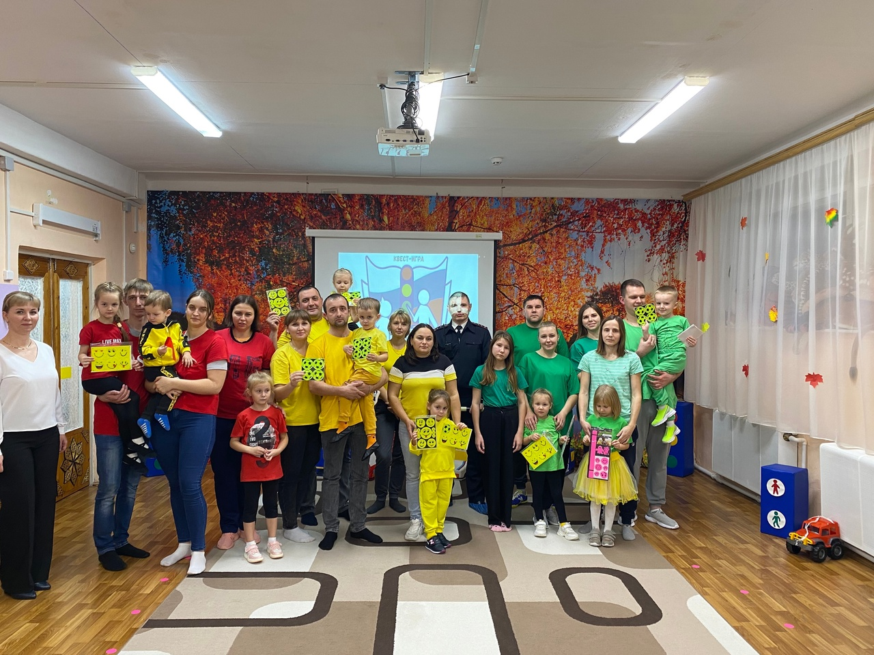
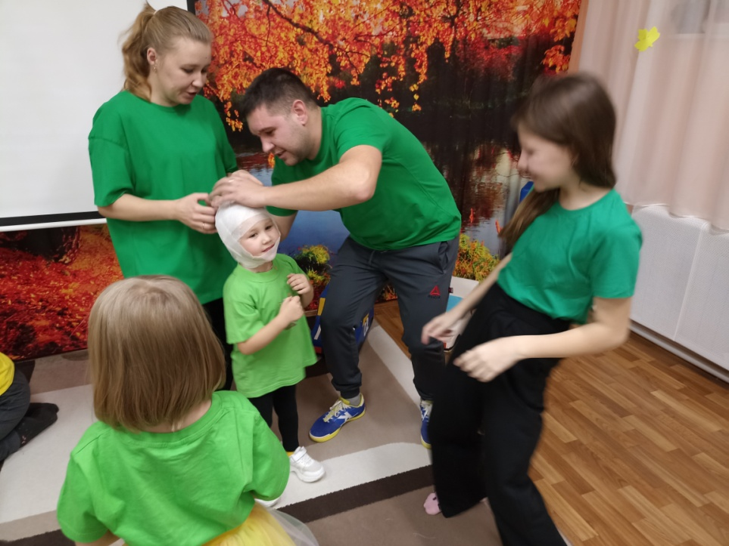
«Знает правила семья – знаю правила и я»

Slide 19
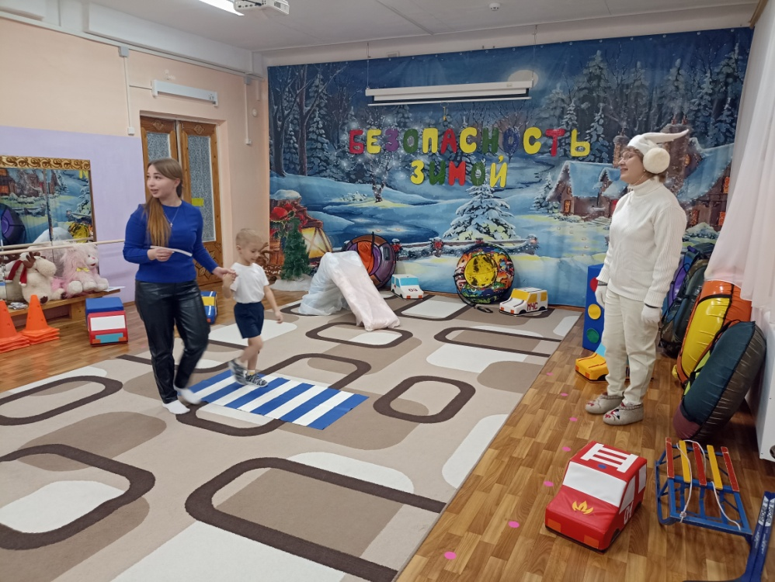
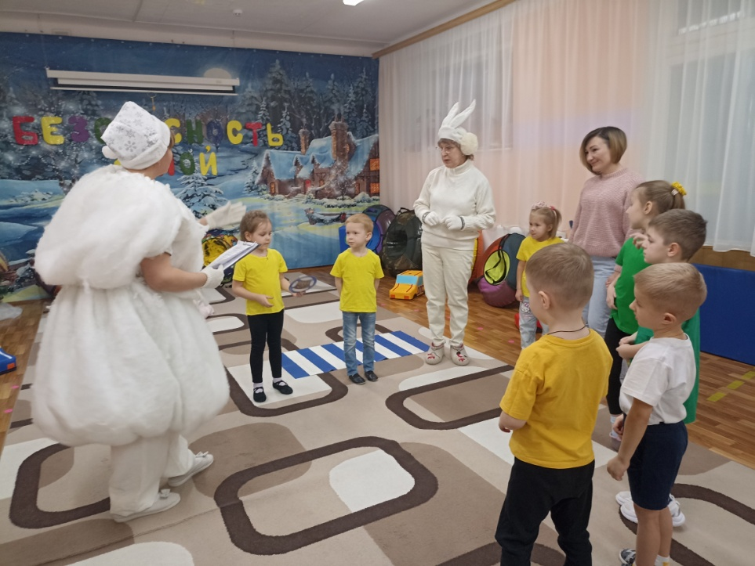
Безопасность зимой

Slide 20
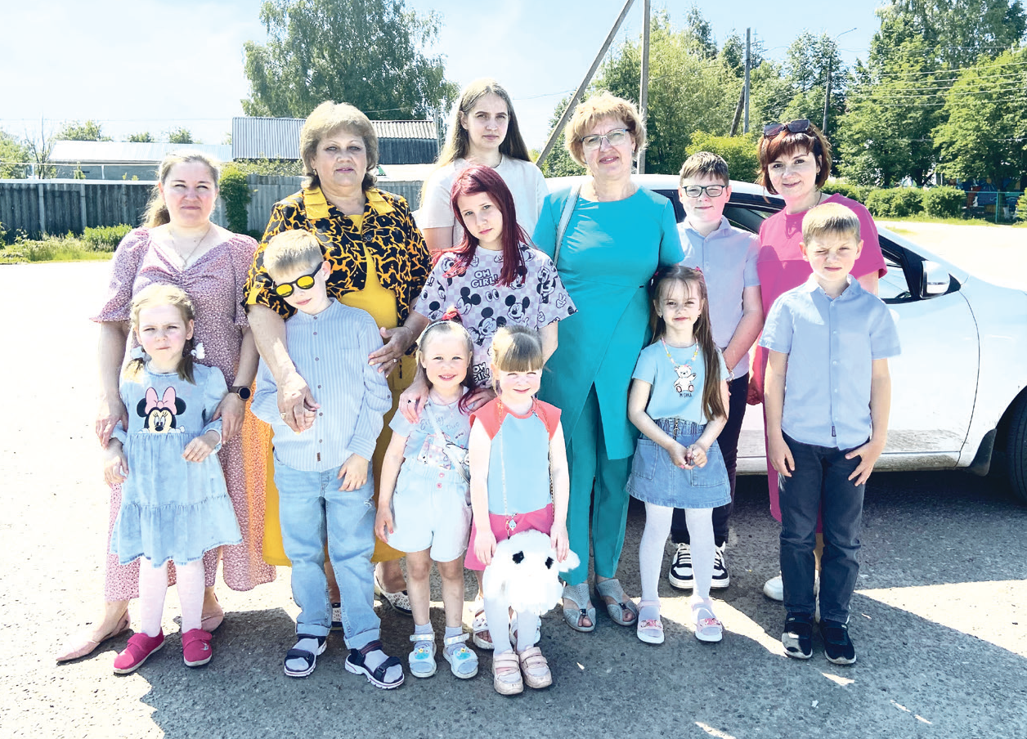
Посещение театра Актера и Куклы «Крошка» г. Саранск

Slide 21
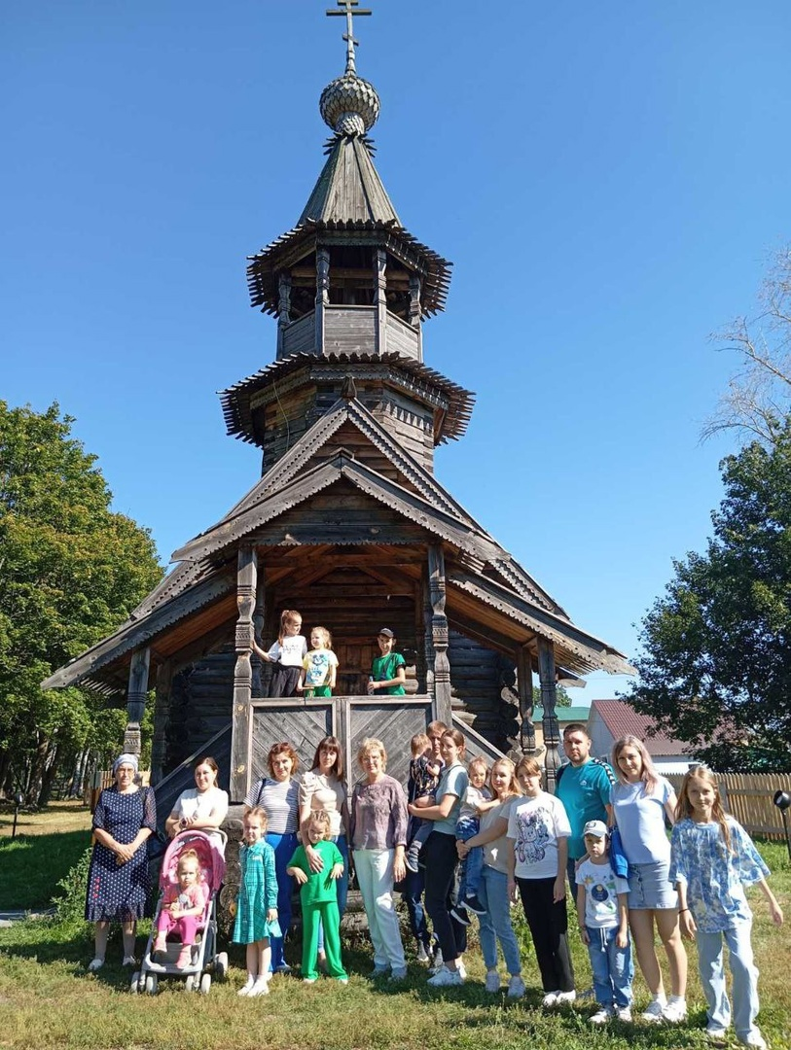
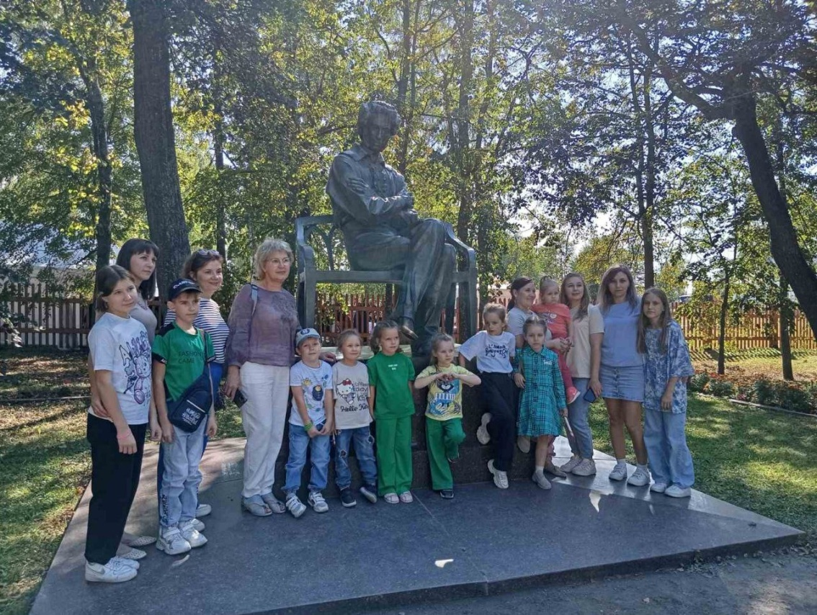
Экскурсия в Большое Болдино

Slide 22
Вывод :
Таким образом, взаимодействие семьи и детского сада - это длительный процесс, долгий и кропотливый труд, требующий от педагогов и родителей терпения, творчества и взаимопонимания.
В новых формах взаимодействия с родителями реализуется принцип партнерства, диалога.
Разнообразие форм взаимодействия с родителями, позволяет воспитателям значительно улучшить отношения с семьями, повысить педагогическую культуру родителей, расширить представления детей по различным образовательным областям.

